Slide 1
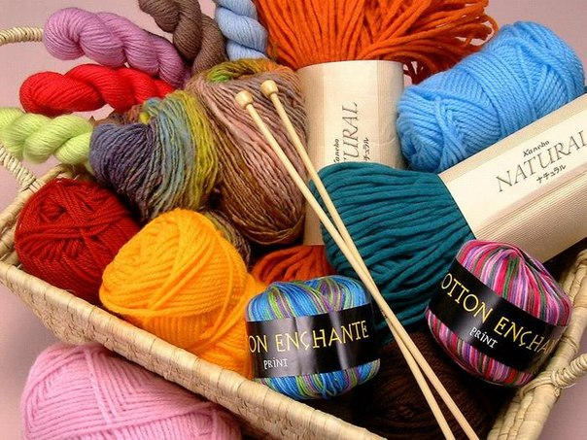
Вязание спицами
Помысухина Лариса Владиславовна
Педагог дополнительного образования МБОУ ДОД «Дом детского творчества» г.Тарко-Сале, Пуровского района

Slide 2
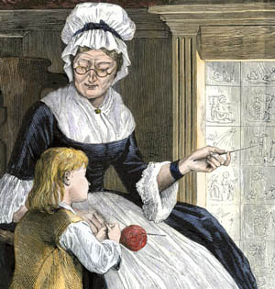
Вязание было и остается одним из любимых видов женского рукоделия на протяжение столетий.
Издавна, стараясь украсить свой дом, люди стремились использовать самые простые материалы. Ручное вязание изначально появилось как простая утилитарная необходимость, в дальнейшем превратилось в настоящее искусство. Кто и когда придумал первую петельку, никто не знает, но уже давно известно, что родилась эта чудо-петелька задолго до нашей эры. В Египте в одной из гробниц найдена детская вязаная туфелька, археологи установили, что ей более четырех тысяч лет. А уже в начале нашей эры техника и принципы вязания находились на очень высоком уровне.

Slide 3
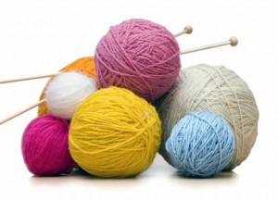
Полезно знать:
Правильный выбор пряжи и спиц — дело важное и ответственное.
Для обучения вязанию на спицах лучше всего подойдет шерстяная пряжа или пряжа из акрилового волокна. Такая пряжа упруга, легко скользит по спицам и легче в работе.
Общее правило при подборе спиц — спицы должны быть в два раза толще, чем пряжа. Но лучше ориентироваться на рекомендуемый номер спиц, который производители указывают на этикетке. Номер соответствует толщине спиц в мм.

Slide 4
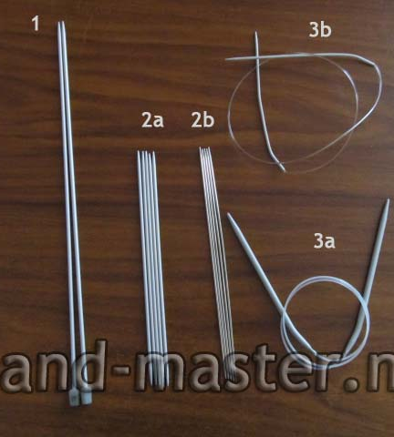
Виды спиц
1-Длинные спицы с наконечником на одной ее стороне обычно используют для вязания простого полотна. Наконечник очень хорошо удерживает полотно, чтобы оно не выскакивало со спицы.
2а -спицы диаметром 3.0 мм, а под номером 2b - диаметром 2 мм, совсем тоненькие, используются для вязания носков
3 - спицы кольцевые или с тросом; толстые под номером 3а и тоненькие под номером 3b

Slide 5
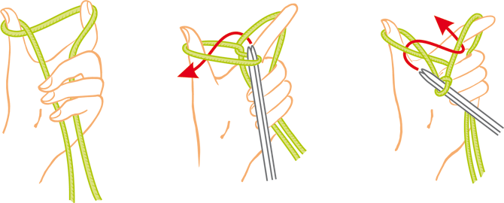
Набор начального ряда
Берем две спицы, сложенные вместе. Нить кладем на ладонь левой руки концом от себя (длина конца нити должна быть приблизительно в три раза больше, чем ширина полотна), зажимаем ее третьим, четверым и пятым пальцами, обводим концом нити указательный палец снизу наверх, затем большой палец снизу наверх в виде петли и складываем вместе с основной нитью клубка. Спицы вводят в петлю на большом пальце снизу вверх , захватывают нить, лежащую на указательном пальце и протягивают ее в петлю. Освобождают большой палец из петли и, раздвигая указательный и большой пальцы затягивают петлю. В образовавшуюся вокруг большого пальца петлю вновь вводят спицы и таким же образом набирают все оставшиеся петли.

Slide 6
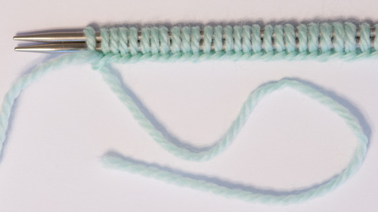
Наборный ряд

Slide 7
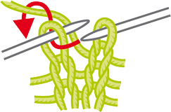
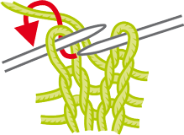
Лицевая петля
Классической считается лицевая петля, провязанная за переднюю стенку (первый способ).
Второй способ вывязывания лицевой петли — подхватывая ее за заднюю стенку. Эта петля называется «бабушкина» петля.

Slide 8
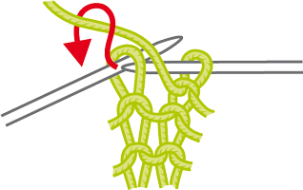
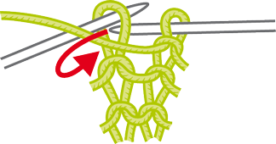
Изнаночная петля
Классический способ - спица вводится в петлю справа налево и обвивает рабочую нить против часовой стрелки.
Изнаночная «бабушкина» - спица вводится в петлю справа налево, рабочая нить подводится под конец правой спицы, вытягивается петля.

Slide 9
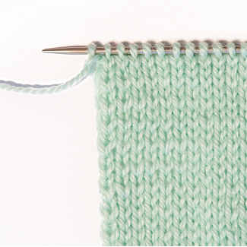
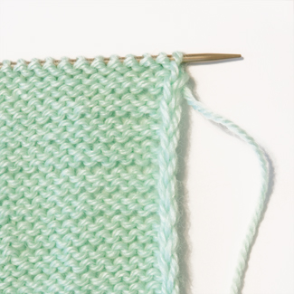
Лицевая гладь (чулочная вязка)
Для образца набираем на спицы 20 петель. Переворачиваем работу, снимаем кромочную петлю за переднюю стенку и вяжем ряд лицевых петель первым способом. Снова переворачиваем полотно, кромочную снимаем за заднюю стенку, а ряд вяжем изнаночными петлями первым способом. Переворачиваем полотно и процесс повторяется снова: ряд лицевых, ряд изнаночных.

Slide 10
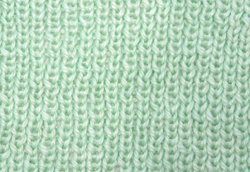
Простая резинка
Узор двусторонний. Для образца набираем на спицы 20 петель. Переворачиваем вязание, кромочную снимаем за заднюю стенку, вяжем лицевую петлю, затем изнаночную и так, чередуя изнаночные и лицевые петли до конца ряда. Переворачиваем вязание и вяжем петли по рисунку: лицевую провязываем лицевой, изнаночную изнаночной.

Slide 11
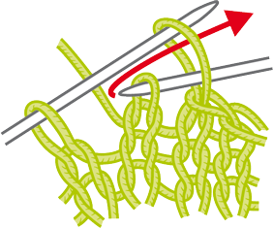
Закрытие последнего ряда петель
Способ 1 (классический). Первую петлю снимают с левой спицы на правую не провязывая (нить сзади). Вторую петлю вяжут по рисунку: лицевой петлей, если петля лицевая и изнаночной, если изнаночная. Левую спицу вводят слева направо в первую петлю на правой спице, оттягивают ее на себя и перекидывают (сбрасывают через петлю на правой спице. Вяжут следующую петлю и опят сбрасывают через нее петлю с правой спицы. Этот способ также называют способом перекидывания петли.

Slide 12
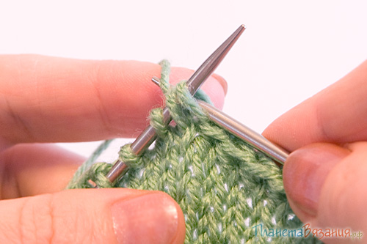
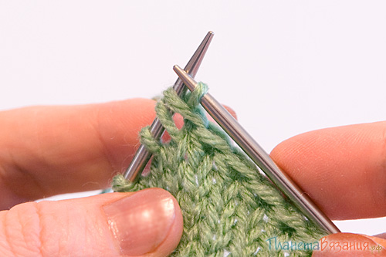
Закрытие последнего ряда петель
Способ 2. Первую петлю вяжут лицевой, чтобы уголок детали был четким. Провязанную петлю переводят с правой спицы на левую. Правую спицу продевают в первую и вторую петли сзади (за спицей), захватывают концом спицы рабочую нить и протягивают через эти две петли. Каждую вновь образованную петлю переводят на левую спицу и провязывают вместе с последующей петлей. Если в последнем ряду имеются лицевые и изнаночные петли, то их вяжут соответственно лицевыми или изнаночными: если вторая петля лицевая, провязывают две петли вместе лицевой; если вторая петля изнаночная — вяжут две петли изнаночной.

Slide 13
Важно!
Основная проблема начинающих вязальщиц — они вяжут слишком туго. Расслабьте руки, плечевой пояс. Не торопитесь. Вяжите образцы до тех пор, пока петли будут легко соскальзывать со спиц, а связанное полотно будет получаться ровным, мягким и эластичным. Петля должна обхватывать спицу, но вместе с тем, двигаться по спице легко, без усилий.

